Slide 1
Automatismes et esprit critique Série 5

Slide 2
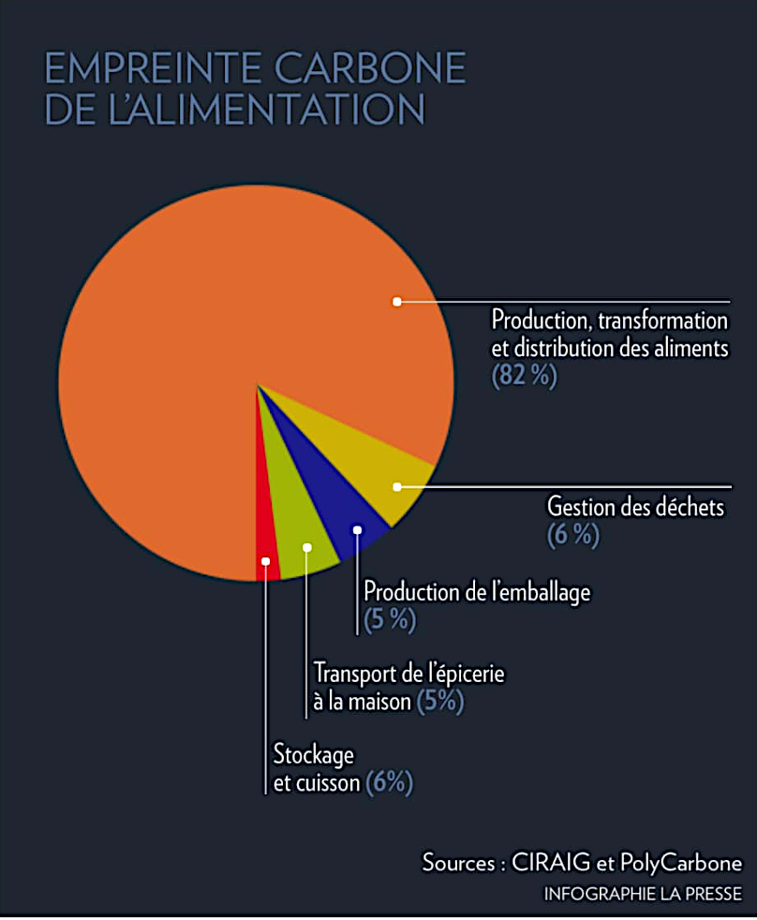
SITUATION 1
Qu’en pensez-vous ?
(groupe bevuesmaths Facebook)

Slide 3
SITUATION 2
Qu’en pensez-vous ?
(groupe bevuesmaths Facebook)

Slide 4
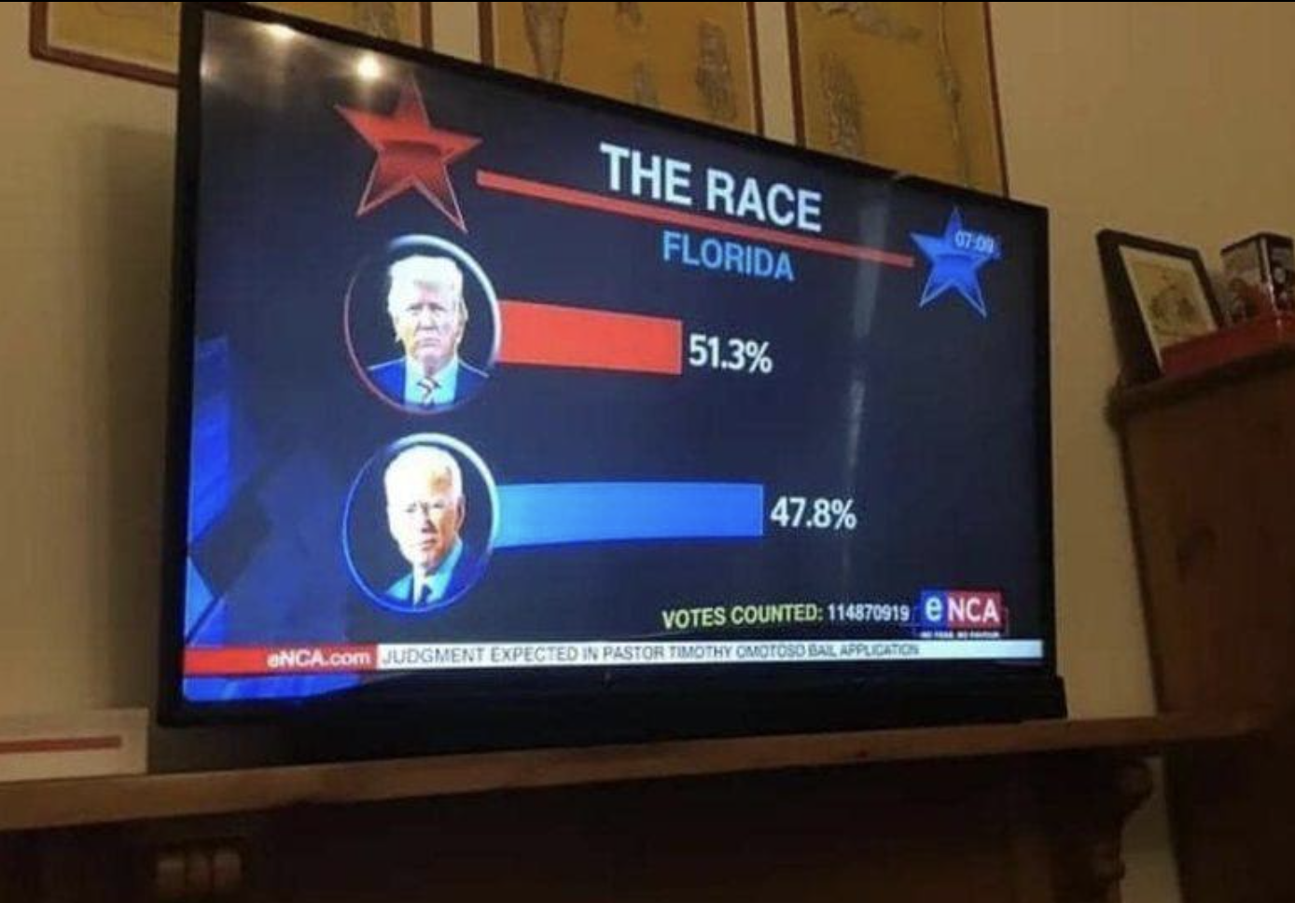
SITUATION 3
Qu’en pensez-vous ?
(groupe bevuesmaths Facebook)

